Slide 1

Une application pour organiser des événements familiaux
Haingo Ramaroson
Lien vers le prototype Figma

Slide 2

Une application qui planifie et organise
un évènement familial.
Elle simplifie la communication, en prenant compte les avis et les budgets de chacun.

Slide 3
Problème
Garder contact avec toute la famille pour une réunion occasionnelle est difficile.
La distance, les finances ainsi que la communication pour les familles nombreuses reste compliquée.

Slide 4
Taille du marché
La France compte
29 million
de ménages
64,70 millions
sont équipés de mobile
76%
possède une application de productivité
Sources : Insee, Economie.gouv et Comarketing News, Axiocode

Slide 5


Olivia, 36 ans
Une active très organisée
Olivia aime passer du temps avec sa famille et projette souvent d’organiser des vacances avec eux.
“Mon travail me prend beaucoup de temps mais je voudrais aussi organiser nos projets familiaux”
Organisatrice hors pair, elle passe beaucoup de temps à visiter des sites comme TripAdvisor. Méticuleuse, elle porte beaucoup d’importance aux avis des autres consommateurs.
Elle veut trouver un moyen d’être plus optimal dans son organisation. Elle a besoin de trouver une application qui permettrait d’avoir une meilleure communication avec toute sa famille.

Slide 6

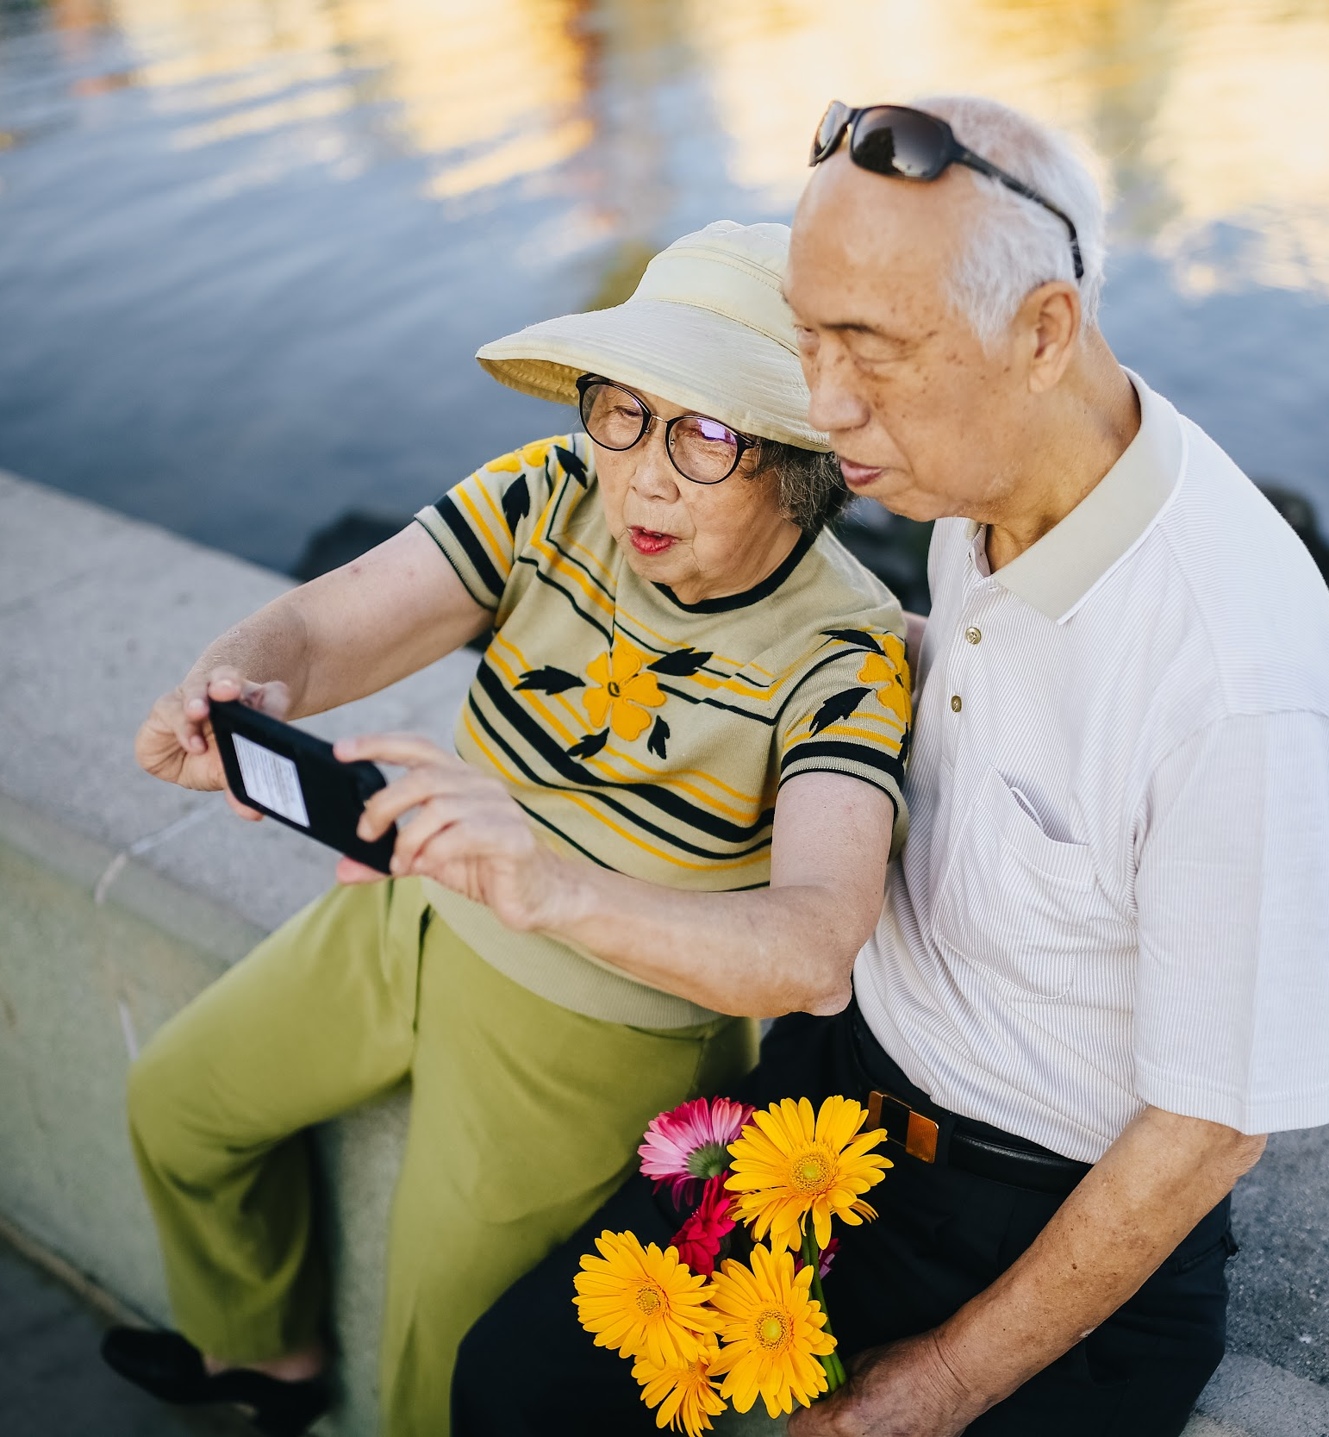
Violette, 76 ans
Une retraité qui profite de la vie
Avec son mari elle aime voir tous ses petits-enfants grandir et consacre beaucoup de temps à ses loisirs.
Le couple profite de leur temps libre pour se promener dans toute la région et aime passer du temps à discuter avec leurs proches. Les retrouvait les week-ends le temps d’un repas.
“J’adore passer du temps avec ma famille mais tout ce qui est high-tech je n’y comprends rien”
Toujours partante pour des activités familiale; si elle doit utiliser une application, elle voudrait que ce soit simple et trouver toutes les informations besoins facilement sans trop chercher et sans l’aide de ses proches.
Notes:
Est-ce que le fait de cacher la numérotation de la page ici est gênant ?

Slide 7
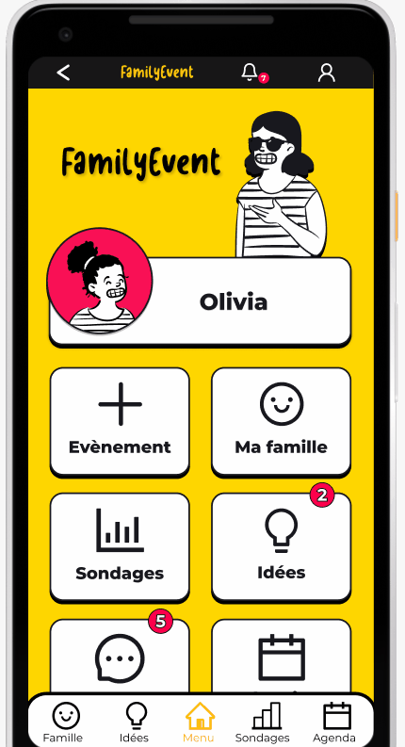
Olivia peut voir toutes les catégories en un seul écran.

Slide 8
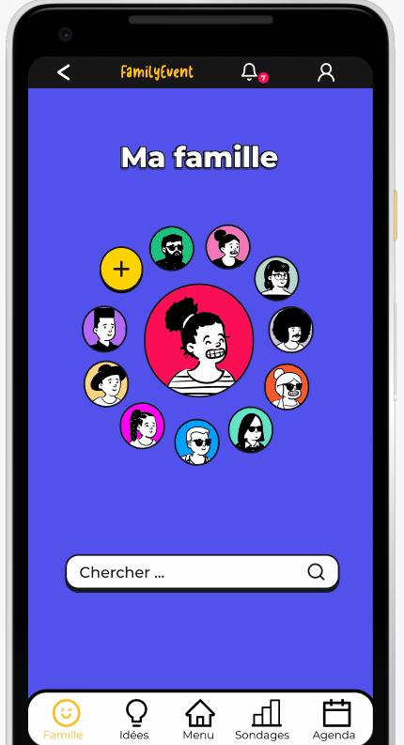
Elle peut rechercher et inviter des membres de sa famille. Mais aussi voir les liens de parenté avec elle.

Slide 9
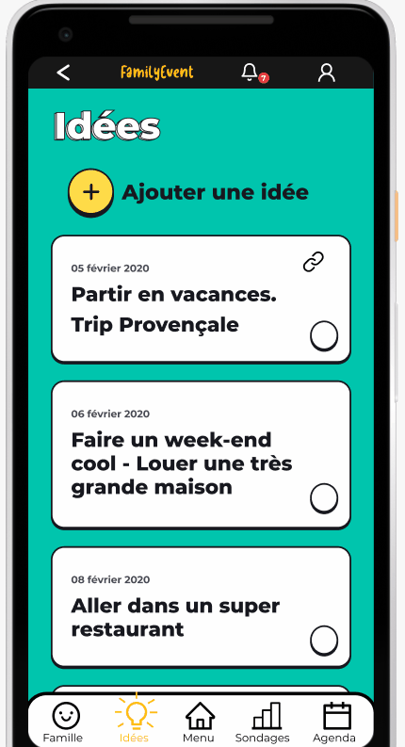
Ici se trouvent les idées de tout le monde de façon anonyme pour plus d'impartialité.

Slide 10
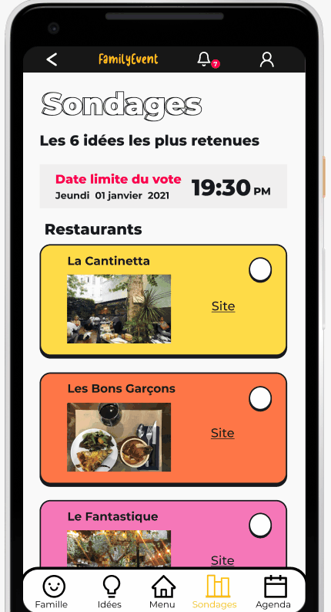
L’application retiendra les 6 idées les plus retenues et donne une deadline de vote pour choisir un des 6 choix.

Slide 11
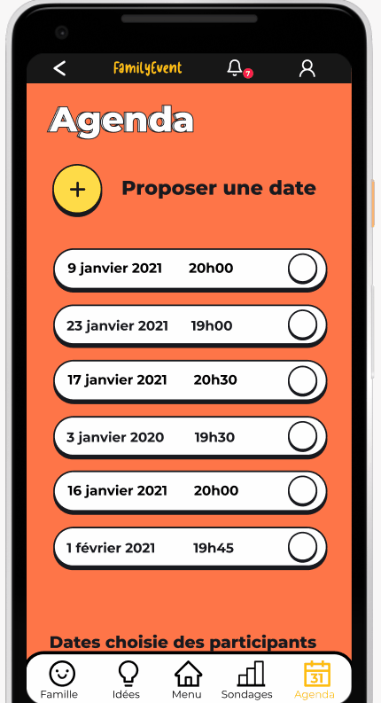
Les dates sont aussi soumises au vote est la plus retenue sera choisie.

Slide 12
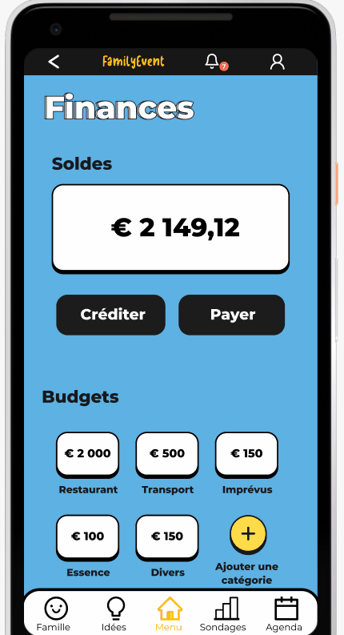
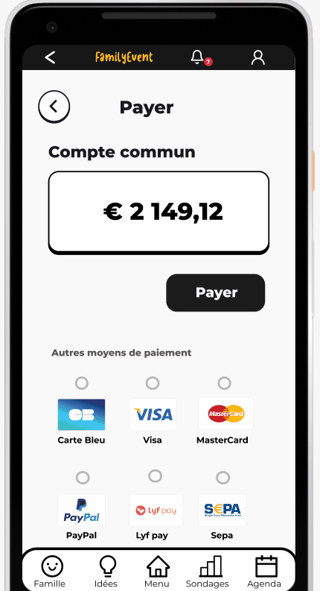
Là, elle peut voir le budget et les transactions émis mais aussi gérer les dépenses avec sa famille.

Slide 13
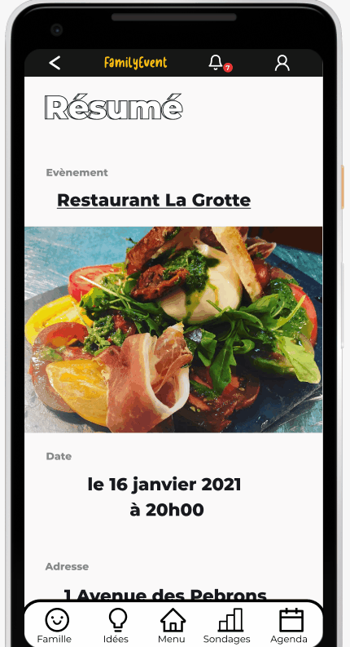
À tout moment, elle peut voir toutes les décisions prises et s’y référer quand elle le souhaite.

Slide 14



Bénéfices produits
Avoir une meilleur communication avec toute sa famille
Trouver des solutions ensemble, le plus impartialement possible
Gagner du temps pour les prises de décision

Slide 15
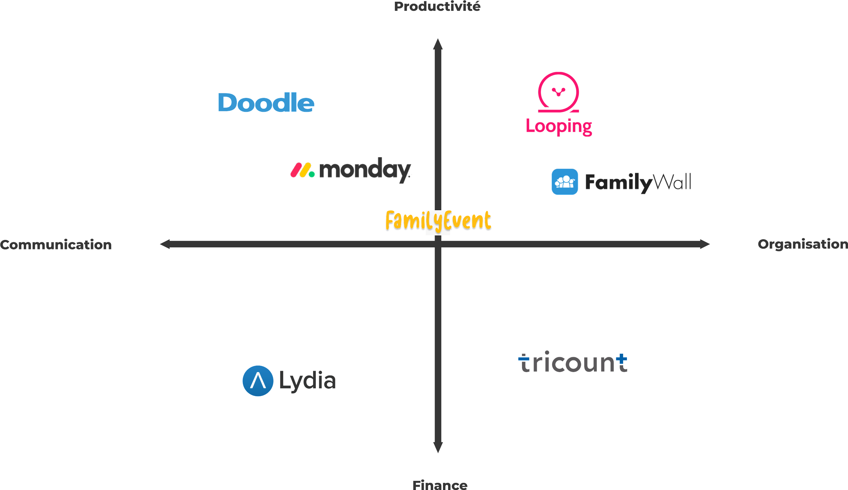
Concurrence
Notes:
Poser la question > FamilyEvent est vraiment un mix de tous les points, on peut le mettre tout au centre ?

Slide 16




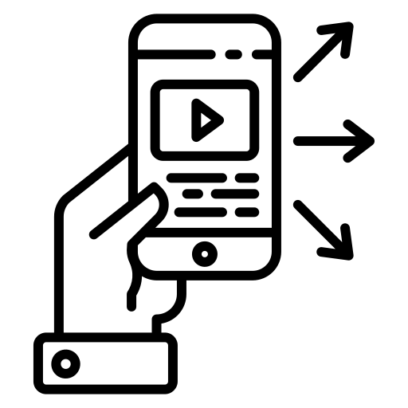

Business model
Monétisation
Utilisateurs
En 2019 nous passions en moyenne 2h30 par jour sur le mobile.
Version Premium
Les utilisateurs de FamilyEvent pourraient y consacrer 5 à 10 minutes par jour. Voir plus si comme Olivia on s’y investit beaucoup.
Sponsoring
Elle aime partager ses souvenirs dans
les réseaux sociaux et elle compte sur l’application pour le faire.
Ainsi les réseaux sociaux sont un bon moyen pour faire connaître FamilyEvent.
Publicité
Notes:
La version Premium
Abonnement au mois où à l’année
Création de plusieurs groupes
ou événements en même temps
Export des fichiers
Suppression de publicité
Le sponsoring
On pourrait faire un partenariat avec
des groupes comme des banque en ligne :
LyfPay, Paypal, Paylib ...

Slide 17
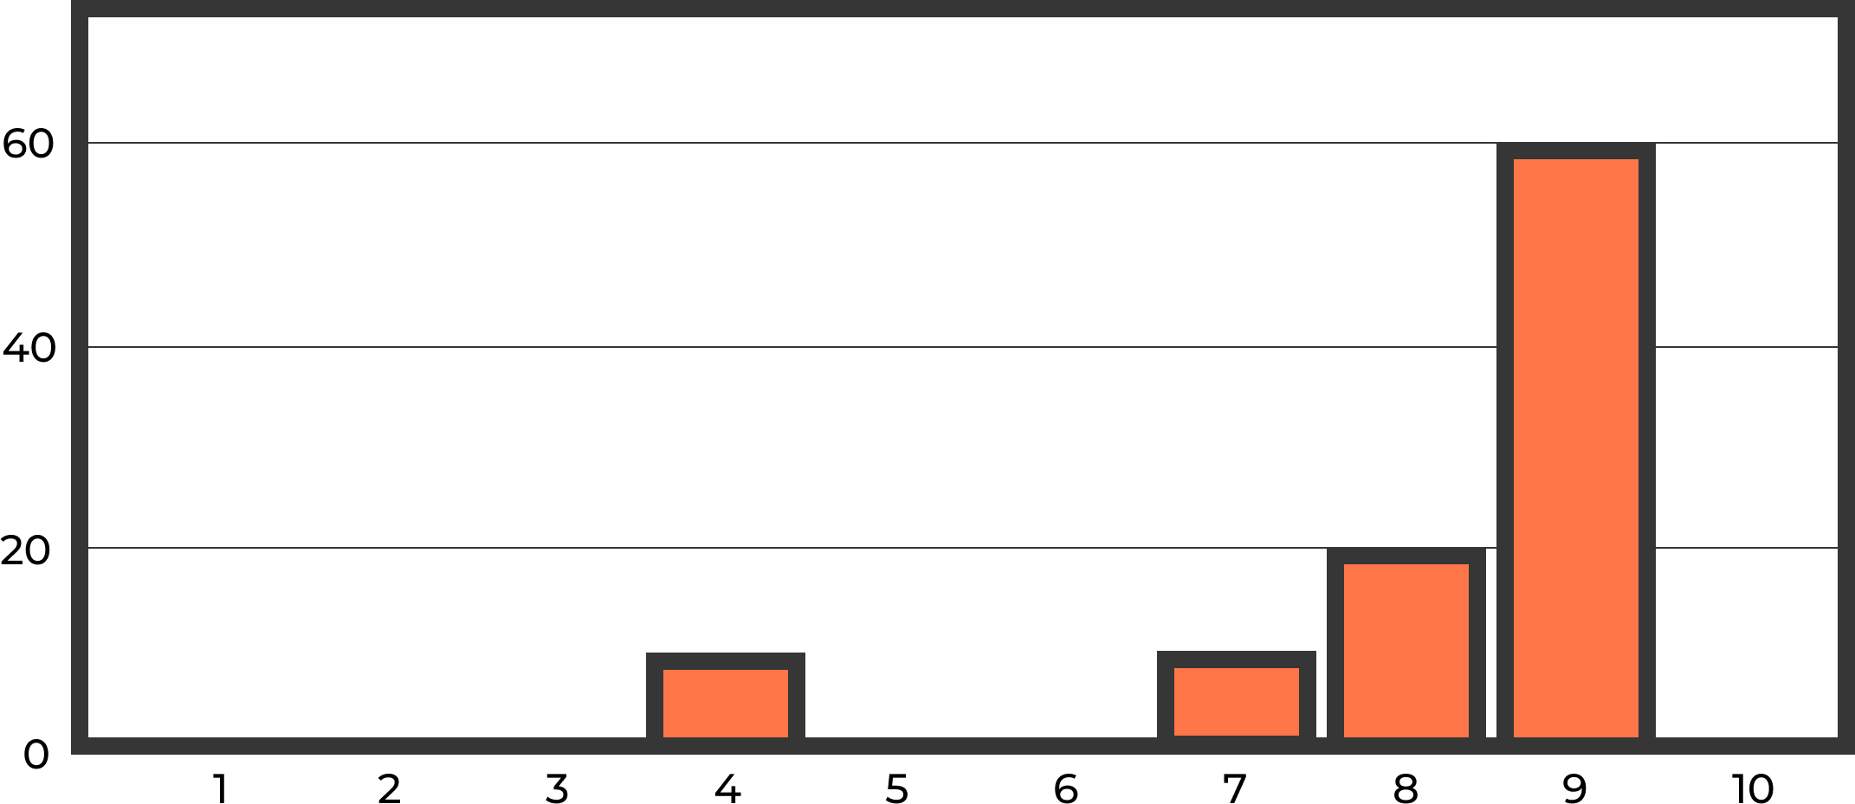
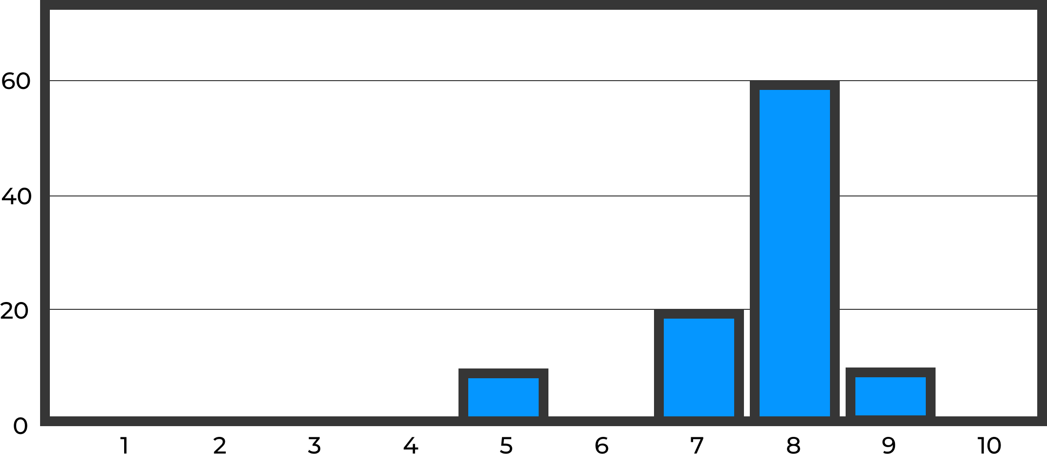
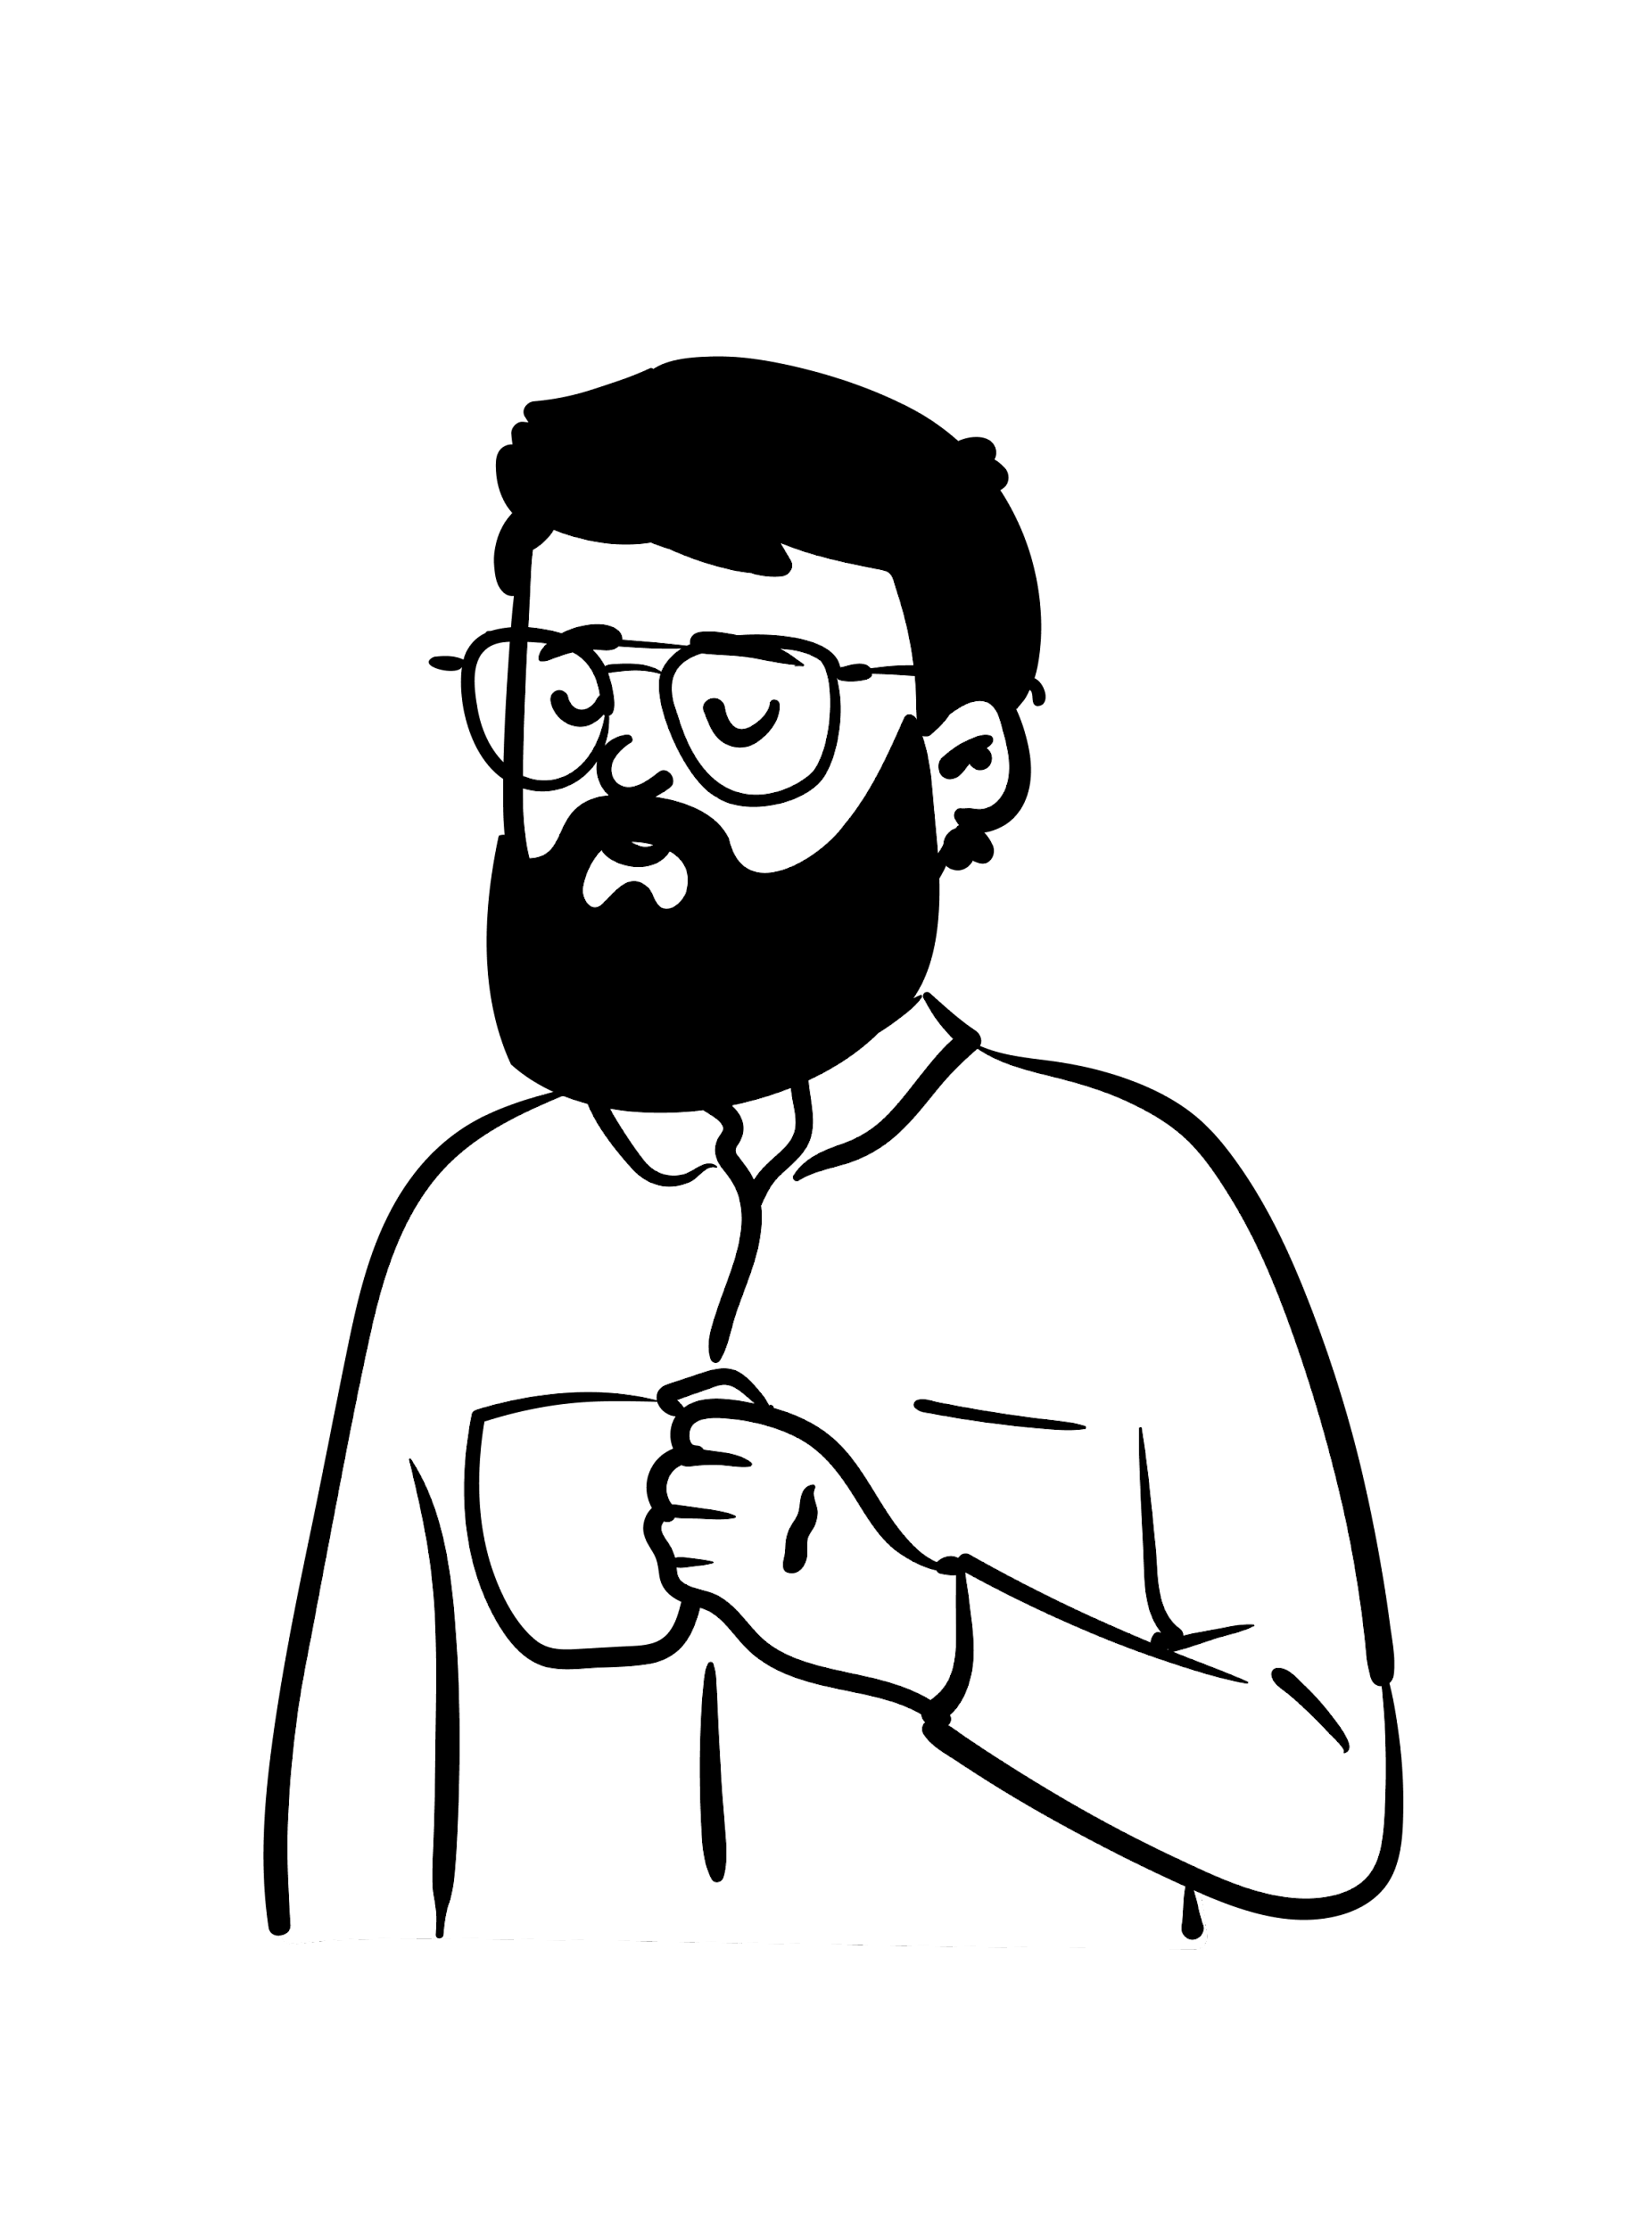
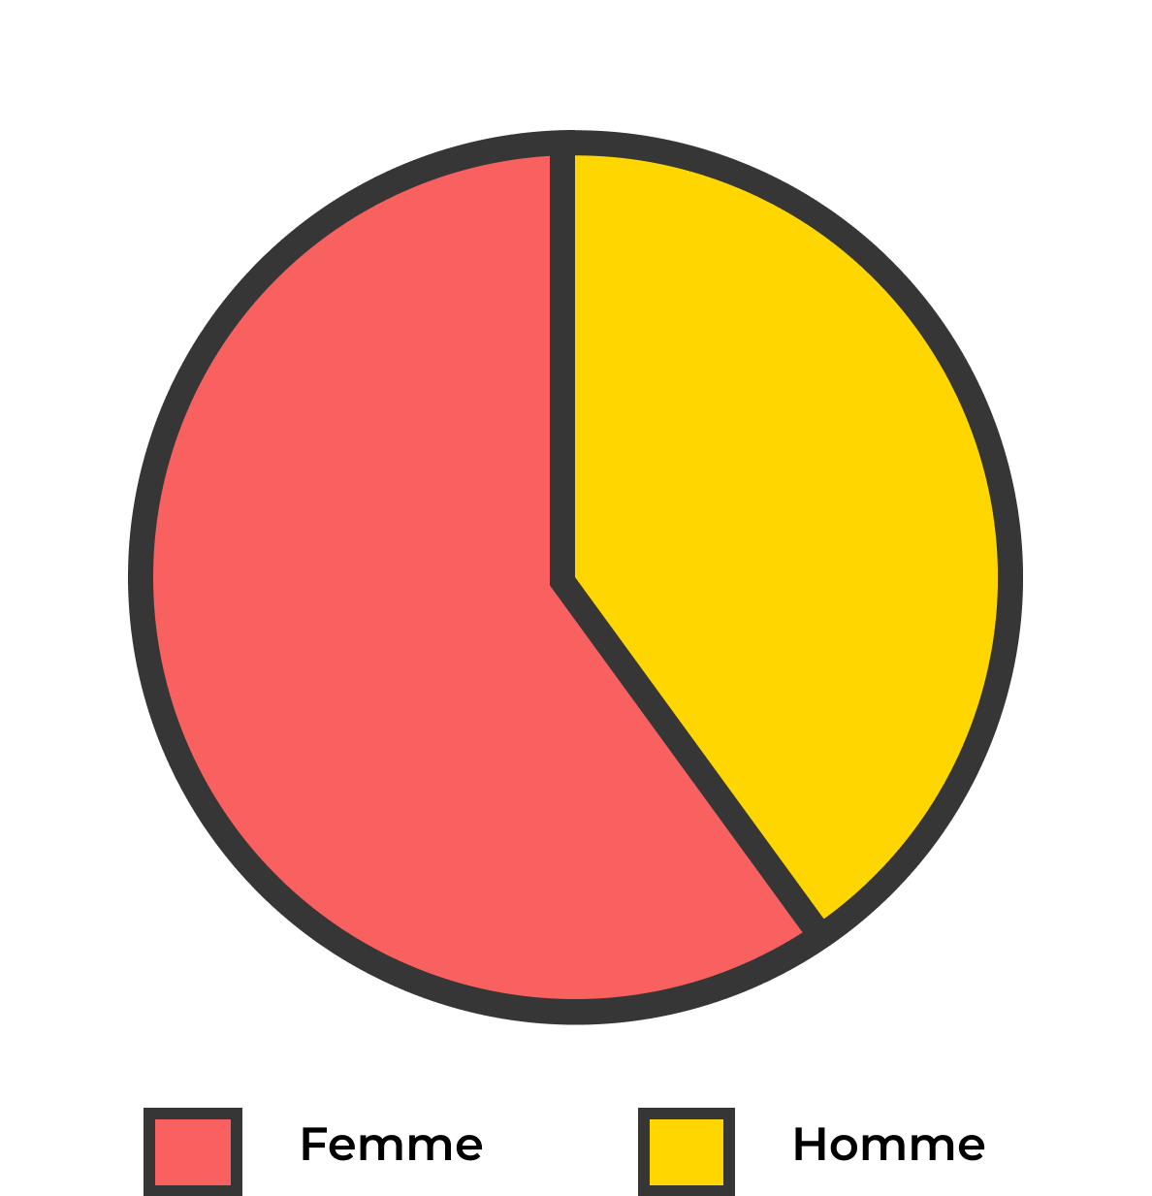
Tests utilisateurs
Facilité d’utilisation
Compréhension de l’application
60%
60%
20%
10%
10%
20%
10%
10%
“ C'est intéressant si chaque membre de la famille utilise l'application ”
Adel
Panel de 10 personnes
de famille différente
40%
60%
On remarque que l’application est bien lisible et compris. Le scroll n’est pas assimilé par tout le monde.

Slide 18

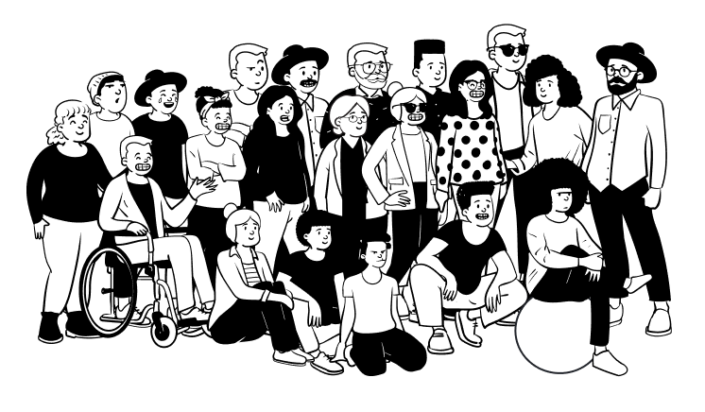
Merci
À bientôt !

